Slide 1
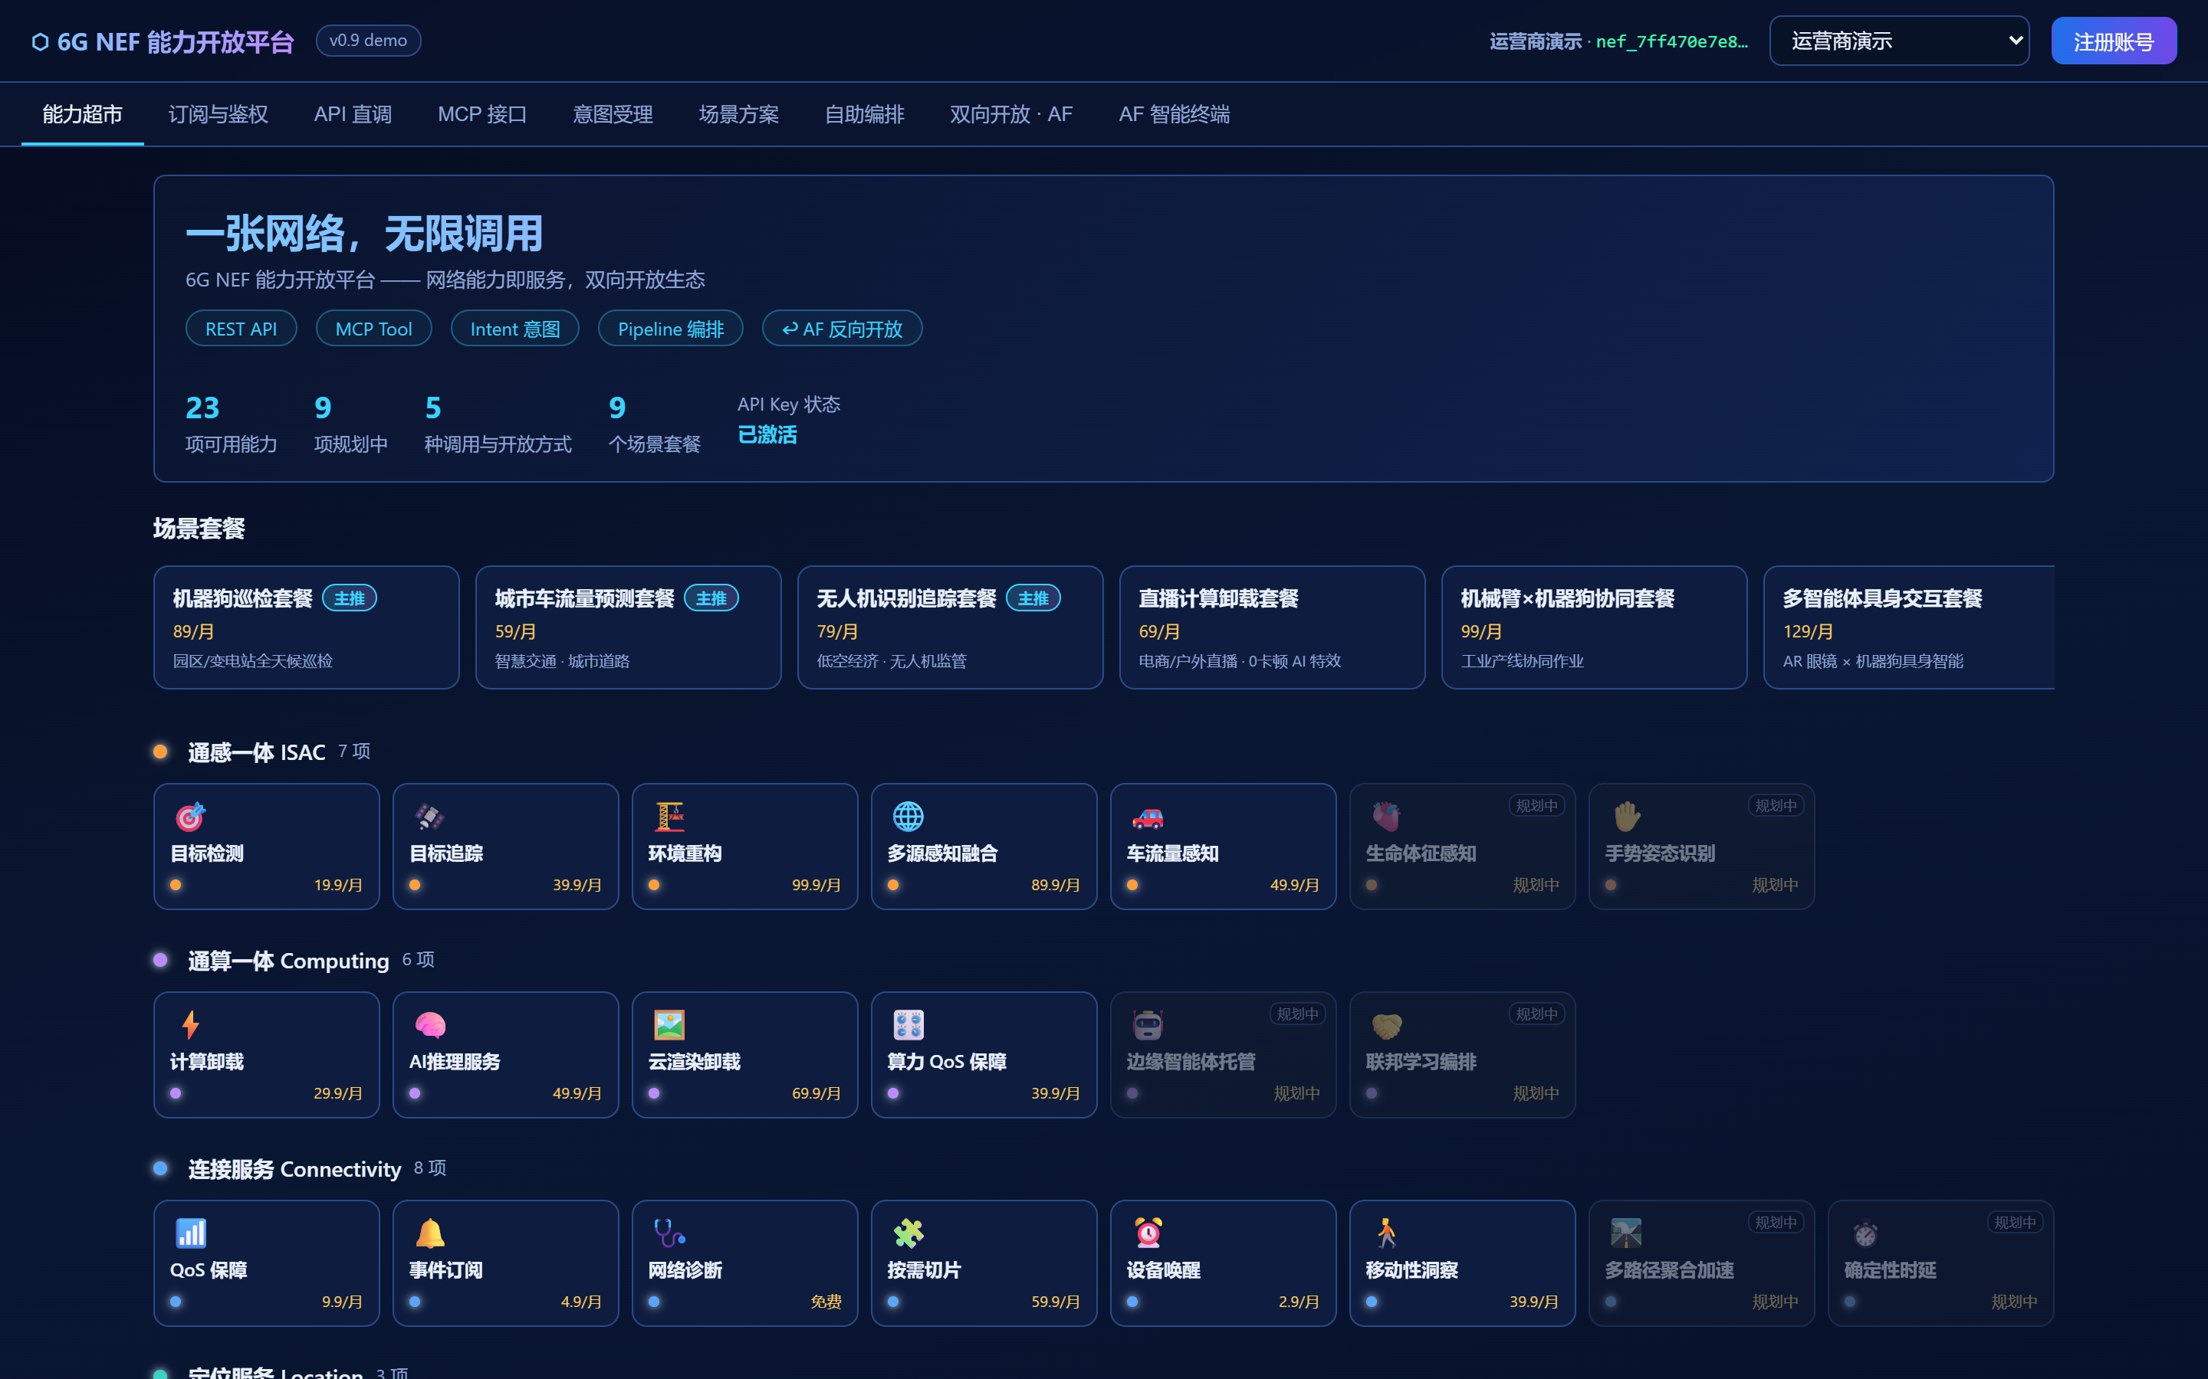
6G NEF 能力开放平台 · 主页（能力超市）
把「连接能力」与「超越连接能力」抽象为统一能力目录、组装为场景，并支持多种接口调用
1
1 多接口开放
顶部页签即四种调用方式：服务化 REST · 类 MCP（AI Agent 直连）· 意图 Intent · 场景级一键。任意一种都调到同一张网络的能力。
2
2 能力组装
多个能力按 Skill 打包成「场景套餐」（机器狗巡检 / 车流量预测 / 无人机追踪…），一键运行整套方案。
3
3 能力抽象
连接能力 + 超越连接能力 → 统一 tool 目录，归 6 大类：通感 ISAC · 通算 Computing · 连接 Connectivity · 定位 · 数据 · 生态。
能力来源：🟢 3GPP 标准化 NEF API · 🔵 6G 通感 ISAC（TR 22.837）· 🟣 6G 通算/算网 · ⚪ 垂直增值 | 6G NEF Capability Exposure · Demo

